Slide 1
tabaquismo y enfermedades no Transmisibles: Perspectiva de la investigación
Ilais Moreno V.
MD, MSc, PhD
Investigadora en Salud
Instituto Conmemorativo Gorgas de Estudios de la Salud

Slide 2
INTRODUCCIÓn
http://www.healthdata.org/gbd/data-visualizations

Slide 3
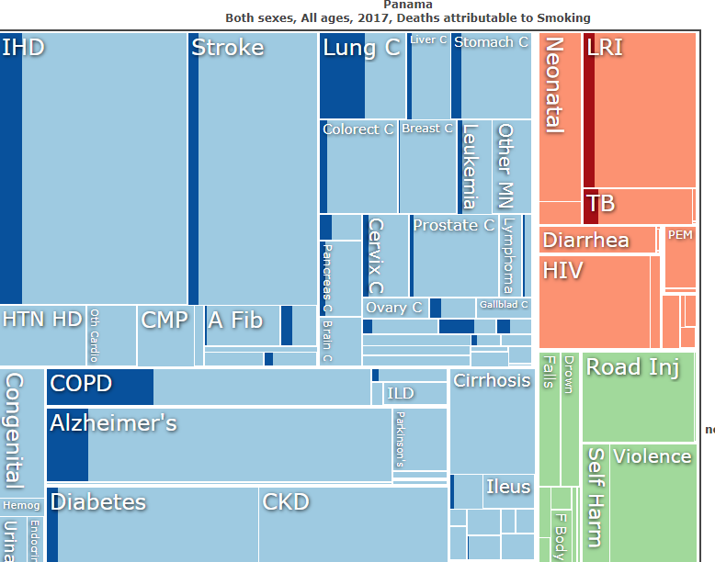
Riesgo atribuible:
CA Pulmón: 53.1 %
EPOC: 33.1 %
IAM: 12.7%
Alzheimer: 12.1%
ECV: 8.4 %
Diabetes: 5.3%
http://www.healthdata.org/gbd/data-visualizations

